Slide 1
Solución Proyecto de control vehicular

Slide 2
Agenda
Identificación de necesidades tecnológicas y operativas
Problemáticas críticas
Objetivos de la solución
Arquitectura y metodología de desarrollo
Infraestructura necesaria
Plan de ejecución
Viabilidad económica
Definición de KPIs

Slide 3
Tecnológicas:
Sistema de información centralizado (Ministerio ↔ ONG ↔ unidades móviles).
Servidores físicos redundantes (Data Center primario en ONG, espejo en Ministerio).
Conectividad segura mediante VPN/MPLS.
Dispositivos móviles (tablets/laptops, impresoras portátiles, lectores de documentos).
Integración bancaria para pagos en línea.
Sistema de respaldo y recuperación ante desastres (DRP)

Slide 4
Operativas:
Control en tiempo real de documentación vehicular y solvencias.
Reducción de trámites manuales y tiempos de atención en carretera.
Monitoreo de unidades móviles y personal (GPS).
Capacitación al personal en uso del sistema y procesos estandarizados.

Slide 5
Problemáticas críticas
Conductores con documentos falsos o vencidos.
Procesos lentos, dependientes de papel y trámites manuales.
Falta de trazabilidad en pagos de multas.
Ausencia de comunicación integrada entre Ministerio, ONG y unidades móviles.
Riesgo de corrupción y pérdida de confianza ciudadana.
Carencia de planes de respaldo de información y contingencia.

Slide 6
Matriz

Slide 7
Objetivos de la solución
Implementar un sistema de información seguro y centralizado On-Premise.
Mejorar la eficiencia operativa en carretera mediante unidades móviles digitales.
Garantizar trazabilidad y transparencia en pagos e infracciones.
Proteger la información sensible con mecanismos de seguridad robustos.
Facilitar el monitoreo y evaluación de procesos en tiempo real.
Reducir la corrupción y aumentar la confianza de los ciudadanos.

Slide 8
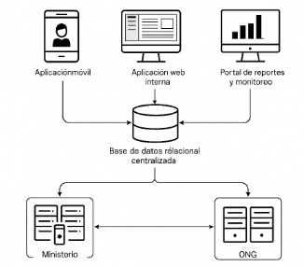
Arquitectura
Arquitectura:
Modelo cliente-servidor On-Premise, con servidores replicados en Ministerio y ONG.
Base de datos relacional centralizada.
Aplicaciones:
Móvil (para agentes en unidades móviles).
Web interna (Ministerio y ONG).
Portal de reportes y monitoreo.
Seguridad: firewalls, VPN, roles de usuario, encriptación de datos.

Slide 9
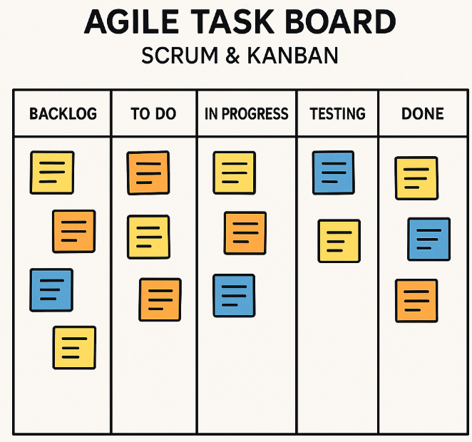
Metodología de desarrollo
Metodología Ágil (Scrum/kanban) → entregas incrementales.
Justificación: permite adaptarse a cambios de negocio y lanzar módulos por fases.
Ventaja | Explicación
Foco + Flujo | Se combinan metas claras por sprint (Scrum) con flujo continuo de trabajo (Kanban).
Menos desperdicio | WIP limita la multitarea y mejora la calidad del trabajo.
Adaptabilidad total | Puedes tener plazos fijos (Scrum) y responder a tareas urgentes (Kanban).
Mejor métricas de rendimiento | Se pueden medir eficiencia (Kanban) y resultados entregables (Scrum).
Mejor colaboración | Las ceremonias Scrum más la visualización Kanban mejoran la comunicación del equipo.

Slide 10
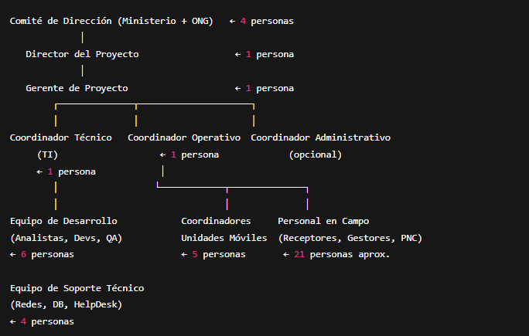
Personal
Resumen por niveles:
Nivel Directivo
Comité de Dirección (4)
Director del Proyecto (1)
Nivel de Gestión
Gerente de Proyecto (1)
Coordinadores Técnicos y Operativos (2–3)
Nivel Operativo
Desarrollo: 6
Soporte Técnico: 4
Campo: 3 unidades móviles x 7 personas = 21

Slide 11
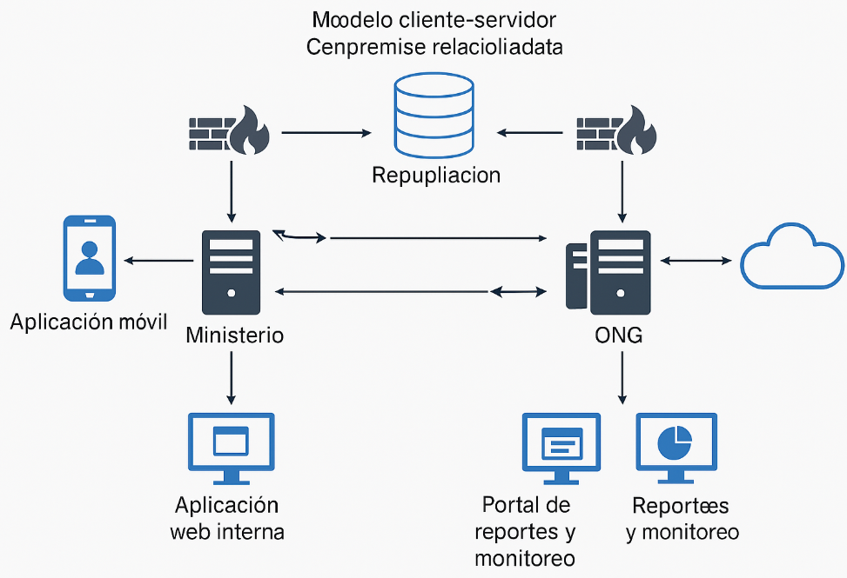
Infraestructura
Hardware:
2 Data Centers (servidores de aplicaciones, servidores de base de datos, almacenamiento SAN).
Dispositivos móviles (tablets/laptops robustas, impresoras portátiles, GPS).
Redes privadas y firewalls dedicados.
Software:
Base de datos SQL Server / PostgreSQL.
Aplicaciones web y móviles desarrolladas a medida.
Herramientas de monitoreo y respaldo (Veeam, Acronis).

Slide 12
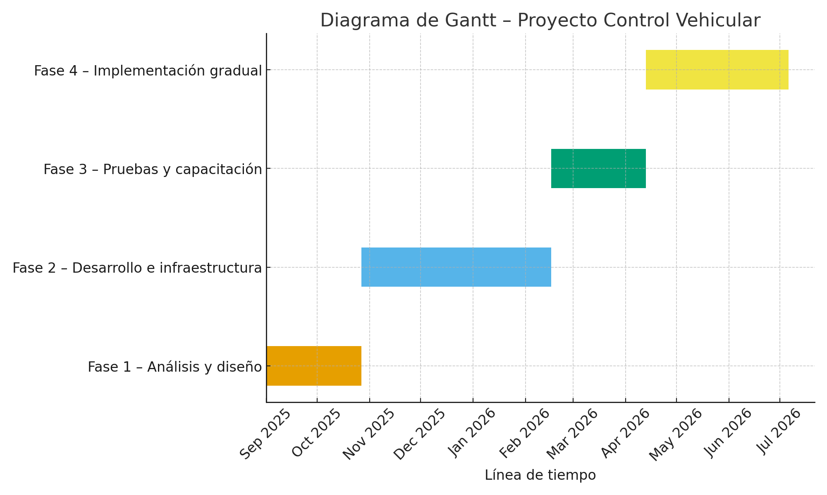
Plan de ejecución
Fase 1 – Análisis y diseño (2 meses)
Recolección de requerimientos.
Diseño de arquitectura tecnológica y de software.
Fase 2 – Desarrollo e infraestructura (4 meses)
Desarrollo de módulos principales (validación, pagos, geolocalización).
Instalación de Data Centers y equipos móviles.
Fase 3 – Pruebas y capacitación (2 meses)
Pruebas piloto en zona central.
Capacitación al personal operativo y administrativo.
Fase 4 – Implementación gradual (3 meses)
Despliegue por regiones (iniciando en capital, luego zonas rurales).
Ajustes post-implementación.
Entregables: Sistema de información completo Data Centers operativos.
Manuales y capacitación impartida.

Slide 13
Costos

Slide 14
KPIs
Eficiencia operativa:
Tiempo promedio de validación en carretera (<5 minutos).
Transparencia financiera:
% de pagos registrados en sistema vs. manual (>95%).
Cobertura:
% de unidades móviles equipadas y activas (>90% en primer año).
Seguridad:
Incidentes de accesos no autorizados (0 reportes críticos).
Satisfacción ciudadana:
Encuestas a conductores sobre rapidez y confianza (>80% positivos).
Trazabilidad:
% de casos con registro completo desde captura hasta pago (>98%).

Slide 15
Gracias
José De León Chang
1170419

